Slide 1

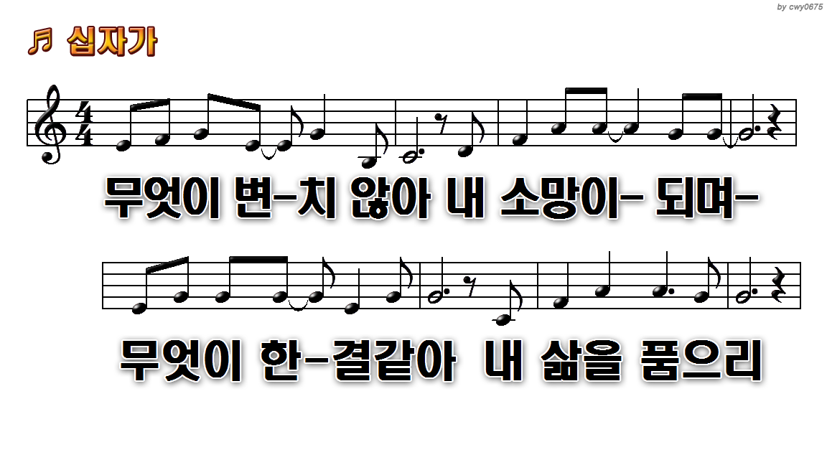
1.무엇이 변치 않아 내 소망이
5.그 누가 날 만족케 해 내 영이
8.주여 내 영을 고요케 하사

Slide 2
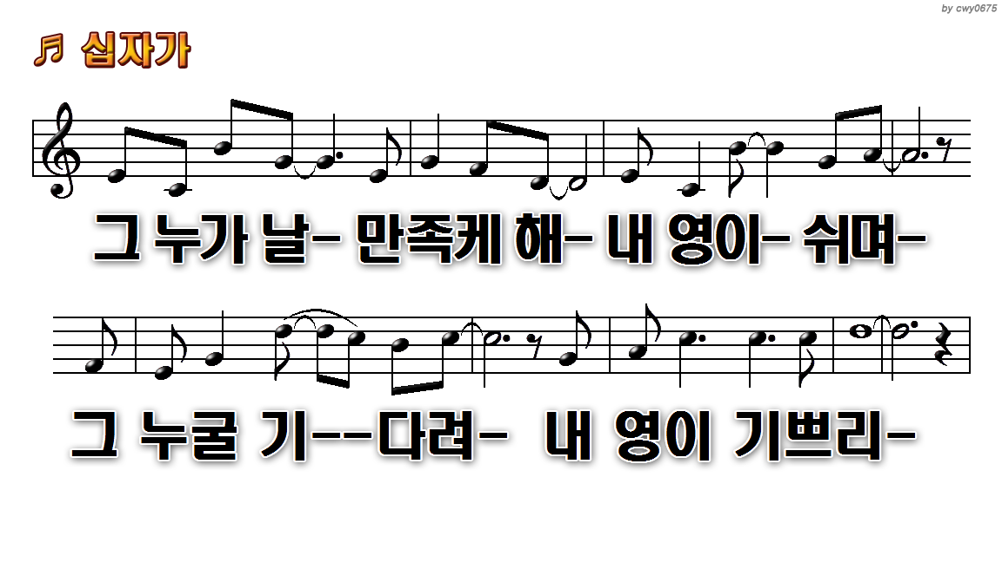
1.무엇이 변치 않아 내 소망이
5.그 누가 날 만족케 해 내 영이
8.주여 내 영을 고요케 하사

Slide 3
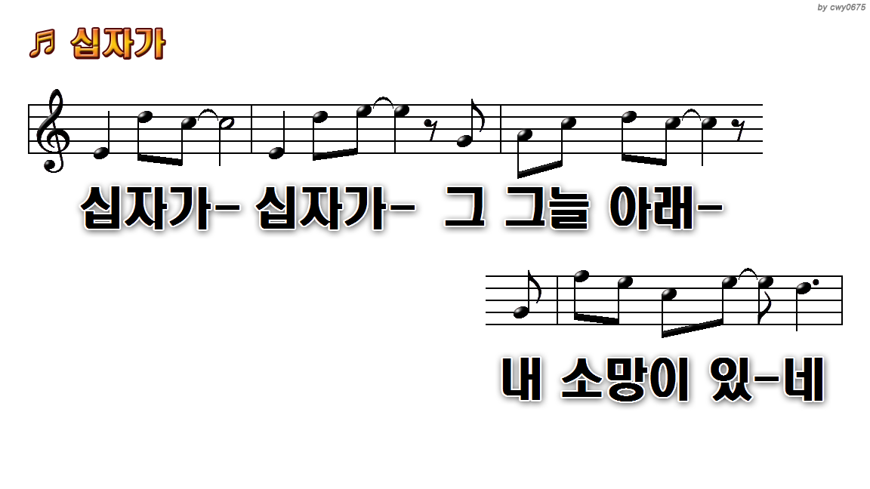
1.무엇이 변치 않아 내 소망이
5.그 누가 날 만족케 해 내 영이
8.주여 내 영을 고요케 하사

Slide 4
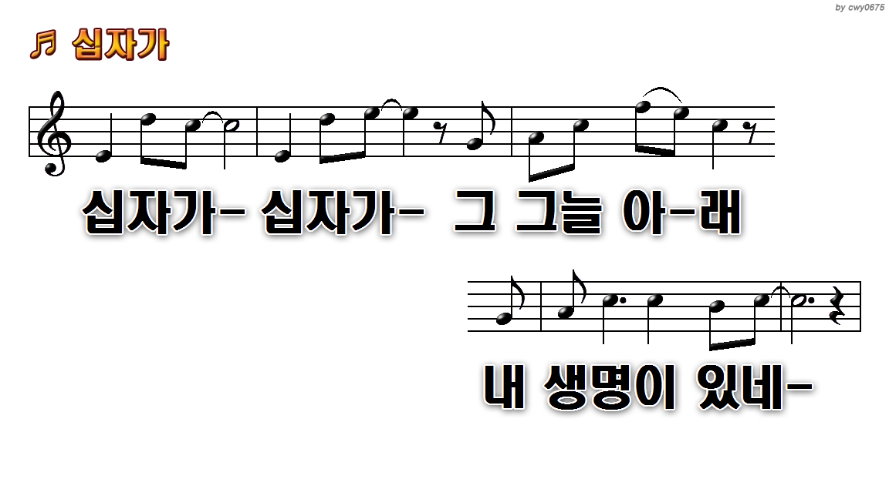
1.무엇이 변치 않아 내 소망이
5.그 누가 날 만족케 해 내 영이
8.주여 내 영을 고요케 하사

Slide 5
1.무엇이 변치 않아 내 소망이
5.그 누가 날 만족케 해 내 영이
8.주여 내 영을 고요케 하사

Slide 6
1.무엇이 변치 않아 내 소망이
5.그 누가 날 만족케 해 내 영이
8.주여 내 영을 고요케 하사

Slide 7
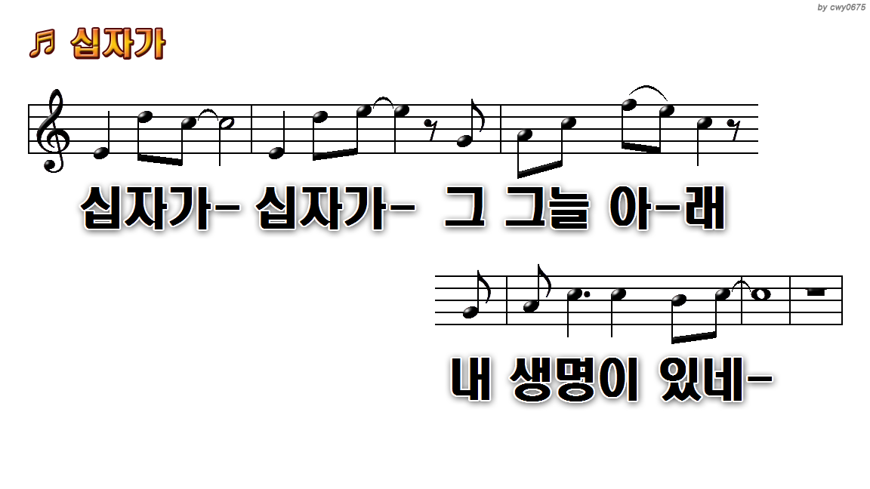
1.무엇이 변치 않아 내 소망이
5.그 누가 날 만족케 해 내 영이
8.주여 내 영을 고요케 하사

Slide 8
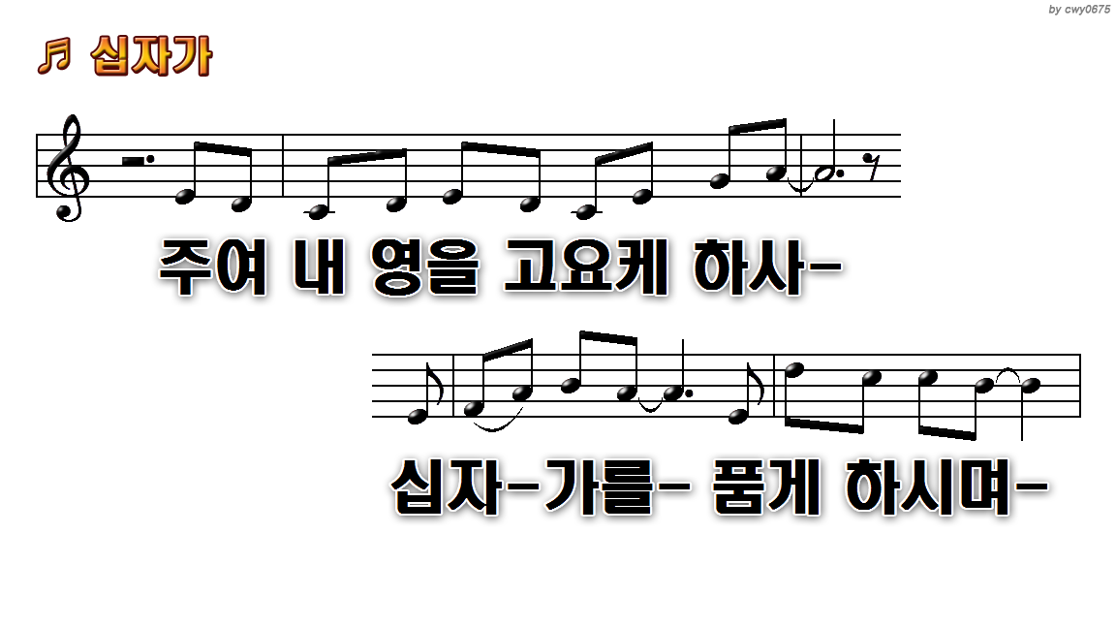
1.무엇이 변치 않아 내 소망이
5.그 누가 날 만족케 해 내 영이
8.주여 내 영을 고요케 하사

Slide 9
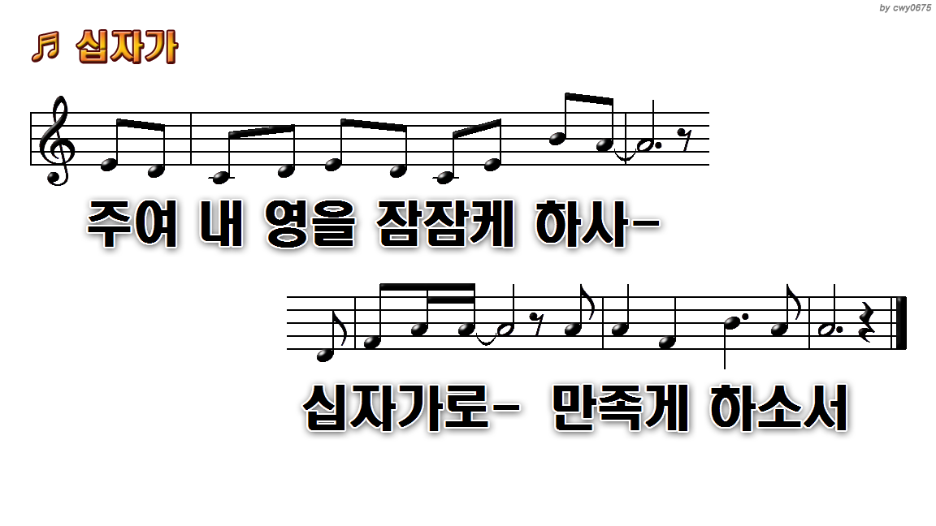
1.무엇이 변치 않아 내 소망이
5.그 누가 날 만족케 해 내 영이
8.주여 내 영을 고요케 하사

